Slide 1
02 – ELEKTRONICKÉ VÝUKOVÉ MATERIÁLY – ČÁST 2.
Mgr. Veronika Švandová, Ph.D.
Kamenice 5
pavilón A4 - NCBR, místnost 2.14
email: veru@mail.muni.cz
http://is.muni.cz/www/106381/kontakty.html

Slide 2
Osnova 2. tématu
Elektronické výukové materiály
Typy elektronických výukových materiálů, multimediální výukové materiály, informační zdroje na webu, databáze výukových materiálů a seznamy odkazů.
Praktická část: Praktická část: Zpracování záznamů do databáze materiálů. Animace a simulace. Redakční systémy pro tvorbu webových stránek, základy tvorby www stránek.

Slide 3
Animace a simulace
počítačové modely:
  statické (grafické modely, především modely molekul)
  dynamické (animace a simulace)
vlastnosti modelu:
  zobrazovací aspekt
  zjednodušovací aspekt

Slide 4
aplet (applet): program, který plní zcela konkrétní, spíše úzce specializovanou úlohu − může to být např. zobrazení animace v okně;
příklady apletů: animace a simulace
  animace: sekvence jednotlivých obrázků vytvářejících u pozorovatele dojem plynulého pohybu, zobrazení děje určuje tvůrce apletu
  simulace: základem je model znázorňovaného objektu nebo jevu s nímž se provádějí experimenty. Významnou vlastností je možnost interaktivního nastavení vstupních dat pro zobrazení prezentovaného děje, který pak program simuluje přesně podle zákonitostí příslušného děje.
typy apletů - příklady:
  Java applet (JAVA)
  Flashové aplety (Adobe Flash Player)
  umožňující spouštění videí (Quick Time Player, Windows Media Player)

Slide 5
Význam animací a simulací ve výuce
náhrada obtížně proveditelných reálných experimentů
zkoumání vlivu podmínek na průběh zkoumaných dějů
pochopení zákonitostí dějů v reálných systémech
prezentace dějů nedostupných pro přímé pozorování (v oblasti mikro a makrosvěta)

Slide 6
Ukázky českých animací
RNDr. Milada Teplá, Ph.D.:
  Dýchací řetězec
  Fotosyntéza
  další doplňující animace součástí powerpointových prezentací (Přírodní látky, Trávení a metabolismus přírodních látek, Nukleové kyseliny a proteosyntéza)
Mgr. Veronika Švandová, Ph.D.: Proteosyntéza, Mnemotechnické pomůcky
Zažijchemii.cz: Pokusy online
RNDr. Jan Taraba, Ph.D.: Animace schémat chemických výrob (Výroba kyseliny sírové, Výroba železa, Výroba sody, …)
ČEZ: Animovaný model jaderné elektrárny
Doc. RNDr. Luděk Jančář, CSc.: Analytická chemie - odměrná analýza
Mgr. Jana Prášilová: Výroba cukru

Slide 7
Ukázky zahraničních animací a simulací
University of Colorado (Polarita, Izotopy prvku, Roztoky, Rozpustnost)
Robyn Rindge: Animované molekuly
Iowa State University: Chemistry Experiment Simulations and Conceptual Computer Animations
Mark Bishop: An introdiction to Chemistry
Raymond Chang: Essential Chemistry
Oklahoma State University: Chemistry Animations
University of Liverpool: ChemTube3D

Slide 8
Seznamy animací a simulací
http://www.klte.hu/~lenteg/animate.html
http://pdf.uhk.cz/kch_old/e-Lab/exp.html
http://old.lf3.cuni.cz/chemie/cesky/animace.htm
http://www.gybot.cz/clanek/136-Animace-a-videa/index.htm

Slide 9
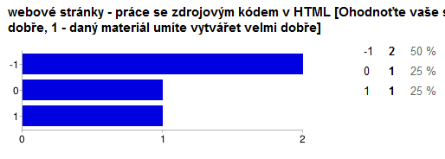
Výsledky dotazníku
přehled výsledků
Ohodnoťte vaše schopnosti vytvářet následující výukové materiály
- 1 - daný výukový materiál neumíte vytvářet, 0 - daný materiál umíte vytvářet středně dobře, 1 - daný materiál umíte vytvářet velmi dobře

Slide 10
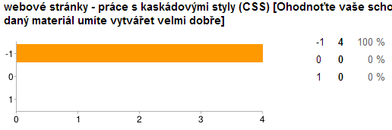
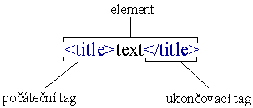
(X)HMTL
(eXtensible) HyperText Markup Language
formát webových stránek
zdrojový text obsahuje současně jak vlastní text, tak instrukce pro jeho zpracování
Firefox – pravé tlačítko myši – Zobrazit zdrojový kód stránky

Slide 11
http://www.jakpsatweb.cz/
základní tagy:
  <h1></h1> hlavička (1 až 6) - <h1></h1> <h2></h2> atd.
  <p></p> odstavec
  <br /> zalomení řádku
  <hr /> vodorovná čára
  <b></b> tučný text
  <i></i> kurzíva
  <u></u> podtržený text
  <sub></sub> dolní index
  <sup></sup> horní index
  <a href=″URL″>text odkazu</a> odkaz na URL
  <img src=″URL″ alt=″popis″ /> obrázek

Slide 12
http://www.jakpsatweb.cz/
seznamy:
  <ul></ul> nečíslovaný seznam
  <ol></ol> číslovaný seznam
  <li></li> položka seznamu
tabulky:
  <table></table> tabulka
  <tr></tr> řádek tabulky
  <td></td> buňka tabulky
znakové entity:
  &copy; ©
  &nbsp; nedělitelná mezera

Slide 13
http://www.jakpsatweb.cz/
kaskádové styly (css):
  Cascading Style Sheets (tabulky kaskádových stylů)
  umožňují definovat způsob zobrazení každého elementu na stránce – druh, barvu a velikost písma, způsob zarovnání, způsob zvýraznění apod.
  oddělení vzhledu dokumentu od jeho struktury a obsahu
  externí styly (.css + <link> či <style>) x interní styly (atribut style v daném tagu)
  <b></b>, <i></i>, <u></u>
  <p style="font-weight: bold;"></p> tučný odstavec
  <span></span> řádkový prvek textu
  <div></div> blok textu
  více: struktura html dokumentu, seznamy, tabulky

Slide 14
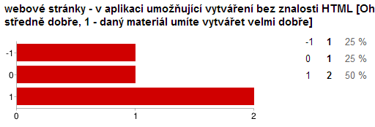

Editory HTML stránek
strukturní editory: upravuje se HTML (PSPad, Notepad++, …)
wysiwyg editory: zobrazují stránku už při psaní tak, jak bude vypadat v prohlížeči a kód generuje automaticky, žádná znalost jazyka není potřeba (MS FrontPage, nově Microsoft Expression Web x OO Writer – Průvodci – WWW stránka, KompoZer, BlueGriffon, Easy Editor)

Slide 15
Redakční systémy
publikační systém -> redakční systém
Contao, Joomla
www.webchemie.cz/contao

Slide 16
Literatura
LEPIL, O. Teorie a praxe tvorby výukových materiálů [online]. Olomouc: Univerzita Palackého v Olomouci, 2010. [cit. 2013-07-30]. ISBN 978-80-244-2489-7. Dostupné z: http://zvyp.upol.cz/publikace/lepil.pdf
BÍLEK, M. ICT ve výuce chemie: studijní materiály pro realizaci volitelného modulu P v rámci Státní informační politiky ve vzdělávání. Hradec Králové: Gaudeamus, 2005. ISBN 80-7041-631-9.
HLAVENKA, J. Výkladový slovník výpočetní techniky a komunikací: 5500 pojmů z oblasti výpočetní techniky: přes 7000 křížových vazeb: výklad anglických a českých odborných pojmů. 3. vyd. Praha: Computer Press, 1997. ISBN 80-7226-023-5.
PŘISPĚVATELÉ WIKIPEDIE. Applet. In: Wikipedie: otevřená encyklopedie [online]. Wikimedia Foundation, ©2013, datum poslední úpravy 13. 07. 2013 [cit. 2013-07-30]. Dostupné z: http://cs.wikipedia.org/w/index.php?title=Applet&oldid=10517643

Slide 17
Literatura
NÁDBĚLA, J. Velký počítačový slovník. Kralice na Hané: Computer Media, 2004. ISBN 80-86686-21-3.
WINKLER, P. Velký počítačový lexikon: co je co ve světě počítačů. Brno: Computer Press, 2009. ISBN 978-80-251-2331-7.
http://www.jakpsatweb.cz/editory.html
NEUMAJER, O. Budujeme školní web. Brno: CP Books, 2005. Česká škola. ISBN 80-251-0612-8.
Co znamená CMS, publikační a redakční systém? Publikační systém Toolkit [online]. Econnect, ©2005 [cit. 2013-07-30]. Dostupné z: http://publikacni-system.ecn.cz/faq/co-je-cms-publikacni-system-redakcni-system.shtml

